Slide 1
Bonus igrice za asteroide
Ivana Babic

Slide 2
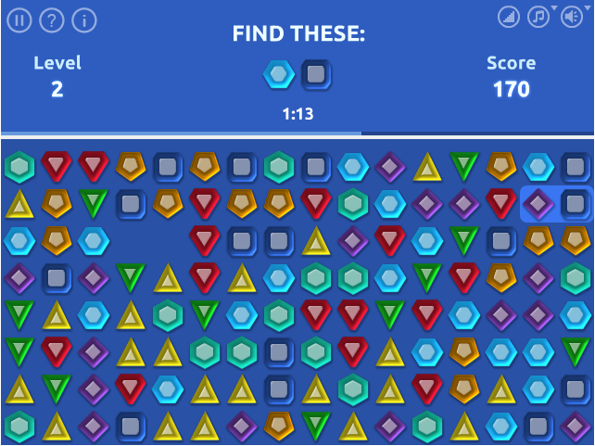
Ukoliko se na ekranu pojavi LJUBICASTA Zvezda tada, ako je nas svemirski brod upuca pojavljuje se ova igrica koja, ako se uspesno predje daje igracu jedan zivot(Igrac ima na pocetku igre 3 zivota, kada ga asteroid dodirne, zivot se gubi)
http://www.mindjolt.com/where-are-the-gems.html
Ovo je link a moj predlog je da promenimo slicice I da nema vise nivoa nego jedan koji traje 3-4 minuta I da broj figura koje se pogadjaju bude 1 ili 2 I ako neko predje nivo za to vreme dobije bonus zivot, u suprotnom nista.
Stvavicu brodice da se traze umesto ovih figura

Slide 3
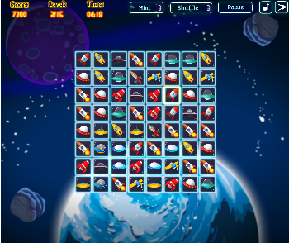
Ukoliko se na ekranu pojavi zuta Zvezda tada, ako je nas svemirski brod upuca pojavljuje se ova igrica koja, ako se uspesno predje daje igracu jedan zivot(Igrac ima na pocetku igre 3 zivota, kada ga asteroid dodirne, zivot se gubi)
http://www.mindjolt.com/space-connect.html
Ovo je link a moj predlog je da nema vise nivoa nego jedan koji traje 2 minuta, malo bih uprotila, da moze da se ide samo po matrici a ne oko figura, tj. Ako nadje put u matrici povezuje se ako ne nadje nista, I ako neko predje nivo za to vreme dobije bonus zivot, u suprotnom nista.

Slide 4
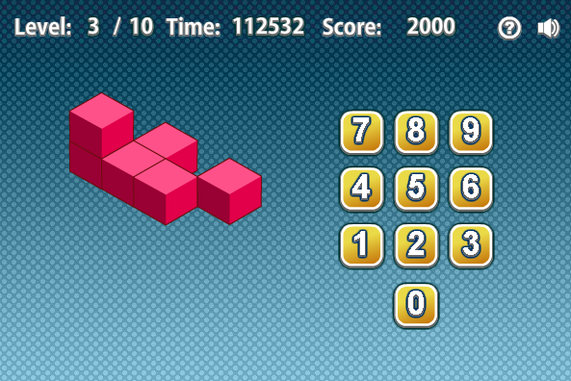
Ukoliko se na ekranu pojavi zelena Zvezda tada, ako je nas svemirski brod upuca pojavljuje se ova igrica koja, ako se uspesno predje daje igracu jedan zivot(Igrac ima na pocetku igre 3 zivota, kada ga asteroid dodirne, zivot se gubi)
http://www.coolmath-games.com/0-countcubes
Ovo je link a moj predlog je napravimo slicicu koja ima 10-ak sakrivenih I prikazanih brodica I ako igrac pogodi broj za 15 sekundi dobije zivot ako ne nista ne dobija.
Imam I drugi predlog ako vam se ovo ne svidja

Slide 5
Nadam se da ce vam se sviditi igrice , ako vam se ne svide probajte da igrate I onda sigurno hocE
Javite mi utiske, vasa Ivana

